Slide 1
Projet Web dynamique : (ECE Amazon)
Julien Rauber
Robin Canaguier
Hugo Desgouillon
TD2

Slide 2
Sommaire
Conception du back
Design du front
Spécifications fonctionnelles des pages web
Versioning GIT
Bilan individuel et collectif
Bibliographie

Slide 3
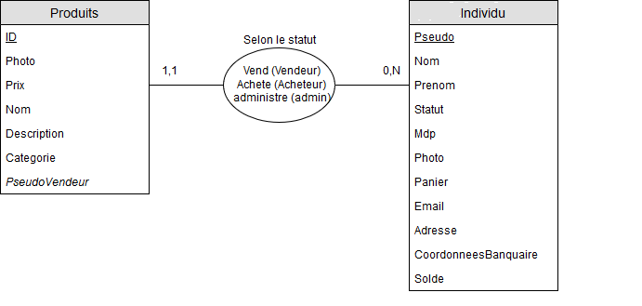
Conception du back : modèle E-A

Slide 4
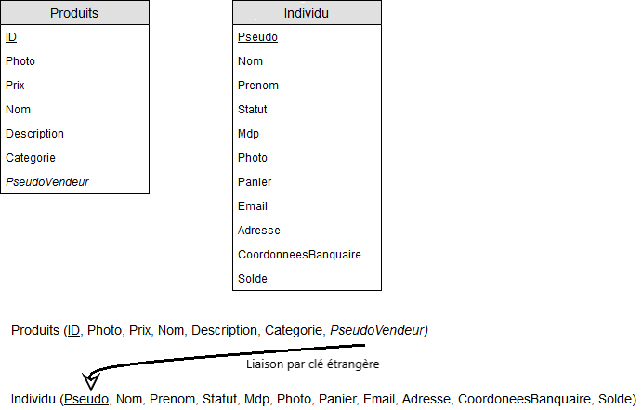
Conception du back : modèle relationnel

Slide 5
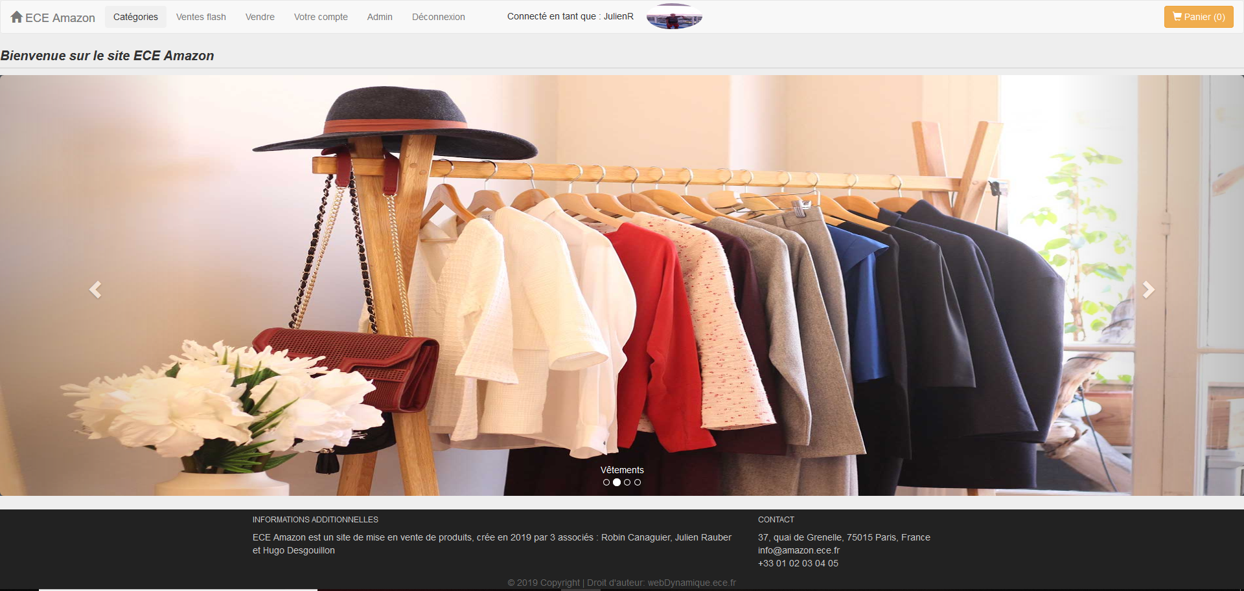
Design du front
Page d’accueil du site

Slide 6
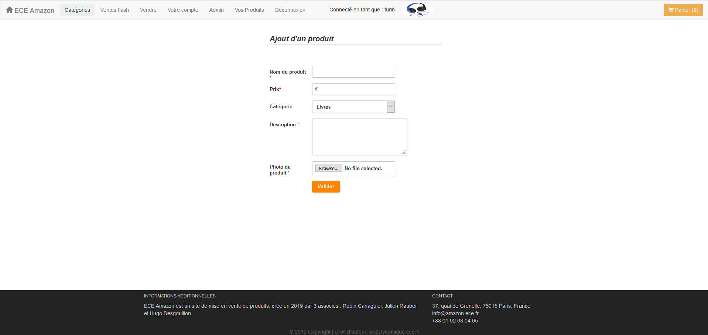
Design du front
Design des formulaires

Slide 7
Spécifications fonctionnelles
Header
Page (Carousel)
Footer

Slide 8
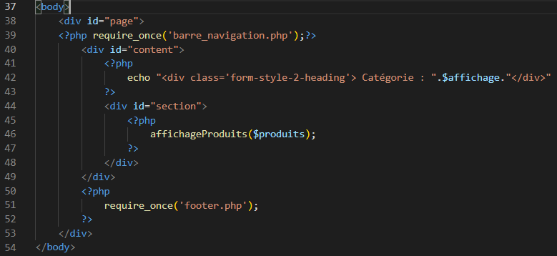
Spécifications fonctionnelles
Header (barre de navigation)
Contenu de la page
Footer

Slide 9
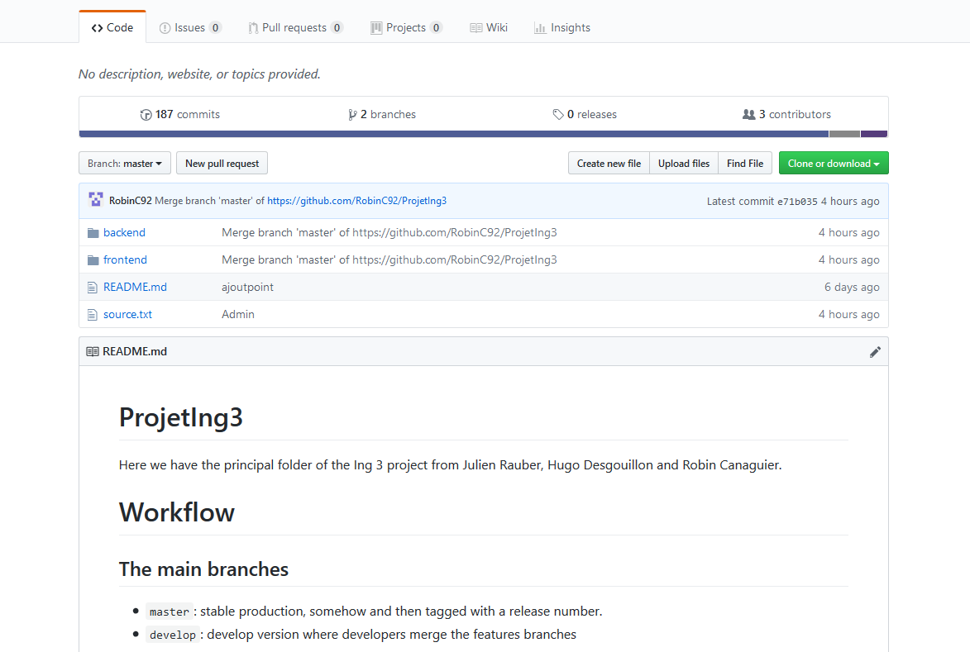
Versioning GIT
Login : julienrauber
Mdp : projet_ece2019
https://github.com/RobinC92/ProjetIng3

Slide 10
Bilans individuels
Julien : Sujet très intéressant qui m’a permis de réaliser un site web en une semaine, à l’aide de mes coéquipiers.
Robin : Projet très concret qui m’a permis de réaliser ce site web ainsi que de progresser en langage php.
Hugo : Cette piscine a permis de consolider mes bases en web dynamiques ainsi que de créer ce site e-commerce fonctionnel.

Slide 11
Bilan collectif
Ce projet nous a permis de nous améliorer en web dynamique
Bonne répartition du travail : front-end et back-end travaillés indépendamment
190 commits
Satisfaction du résultat, site opérationnel

Slide 12
Bibliographie
https://www.bestcssbuttongenerator.com/#/17
https://www.w3schools.com/php/php_file_upload.asp
https://www.sanwebe.com/2014/08/css-html-forms-designs#form-2-html
https://openclassrooms.com/fr/courses/1885491-prenez-en-main-bootstrap/1886706-elements-de-base
http://creersonsiteweb.net/page-bootstrap-carousel
https://www.xul.fr/css/table.php

